Slide 1
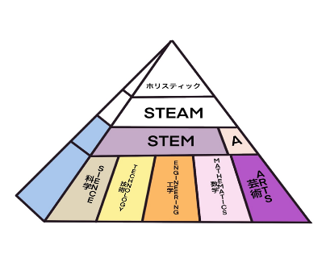
2024年度活動 ●
複言語･複文化ESDプロジェクト
～外国につながる子に向けた
教科横断STEAM教育～
★外国につながる子・日本語を母語とする子双方に
有効な教科横断STEAM教育を目指しました。
➡昨年度に続き、今年度も全学教育科目の開講
（2024年春学期）
科目『多文化共生に向けた教科横断
STEAM教育』
・他教科の教員のオムニバス形式の授業
・学習プランの実施（次スライド2枚に記載）
・神奈川小学校の先生方からも
貴重なアドバイスを頂く。
➡学生、小学校の先生、大学教員との協働
文責：橋本ゆかり
（Yakman 2008,P347、Fig. The STEAM Pyramidを執筆者により一部改変）
プロジェクトメンバー
橋本ゆかり（教育学部 日本語教育 教授）
石田喜美（教育学部 国語 准教授）
梅澤秋久(教育学部 保健体育･教授)
小池研二(教育学部 美術 教授)
小泉健輔 (教育学部 数学 助教)
多和田雅保(教育学部 社会 教授)
中嶋俊夫(教育学部 音楽 教授)
平島由美子(教育学部 理科 教授)
堀内かおる(教育学部 家政 教授)
脇本健弘(教育学研究科 准教授)

Slide 2
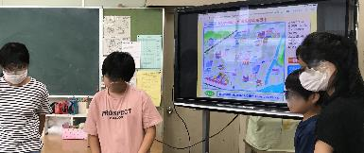
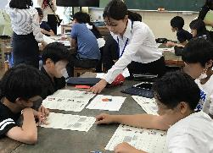
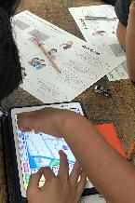
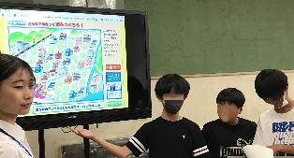
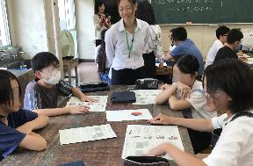
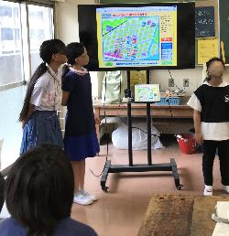
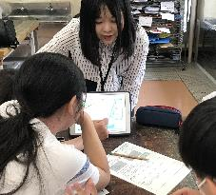
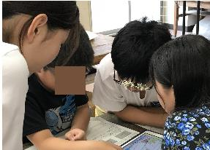
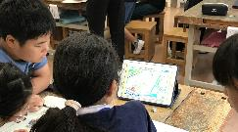
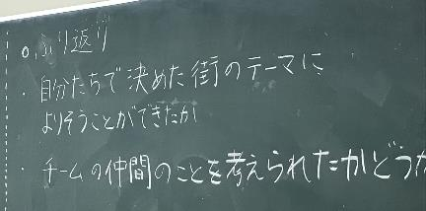
2024年7月10日 小学校での実践授業 「まちづくり」 対象：6年生
市の人口や
年間観光者数
まちの人の声などの資料を参考にして
タブレットの
アプリを使い、
街づくりをする
グループごとに
完成した街を紹介
「街に住む人の視点から考えて…」
限られた予算で重視することは何だろう
子どもは、市長候補として、グループごとにアプリと使って、街づくりを提案しました。
住民のニーズ、予算など、多角的な視点から完成させました。

Slide 3
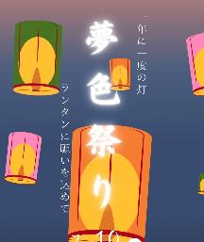
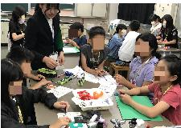
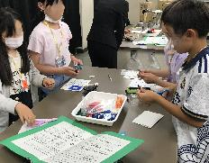
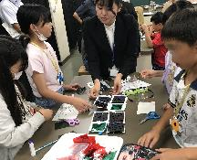
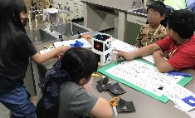
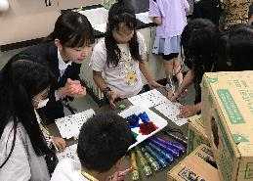
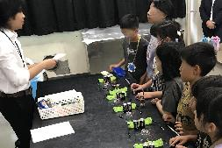
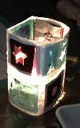
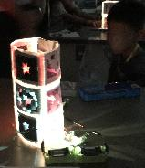
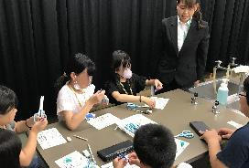
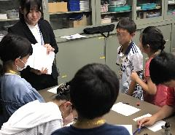
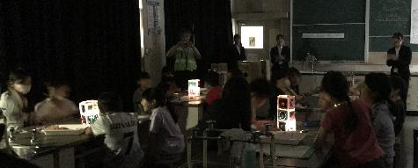
2024年7月10日 小学校での実践授業 「夢色祭り」 対象：4年生
スペシャリストの
力を合わせて
夢色ランプを
作ろう！
4つのスペシャリスト
「色・電気・切り絵・組立」
ブースに分かれて、学生が先生となって、子どもスペシャリストを養成。
グループに戻った各分野の子どもスペシャリストは、学んできた知識を共有し、ランプを製作する
全グループで一斉に点灯
「きれい！」感動的瞬間
幻想的！
子どもは、それぞれ異なる分野のスペシャリストとして知識を出し合って、美しいランプを完成させました。

